Slide 1
AGV客户端&AGV平板端设计说明
——郑传余

Slide 2

整体设计风格
色彩框架 白色+#FF9600 搭配

Slide 3
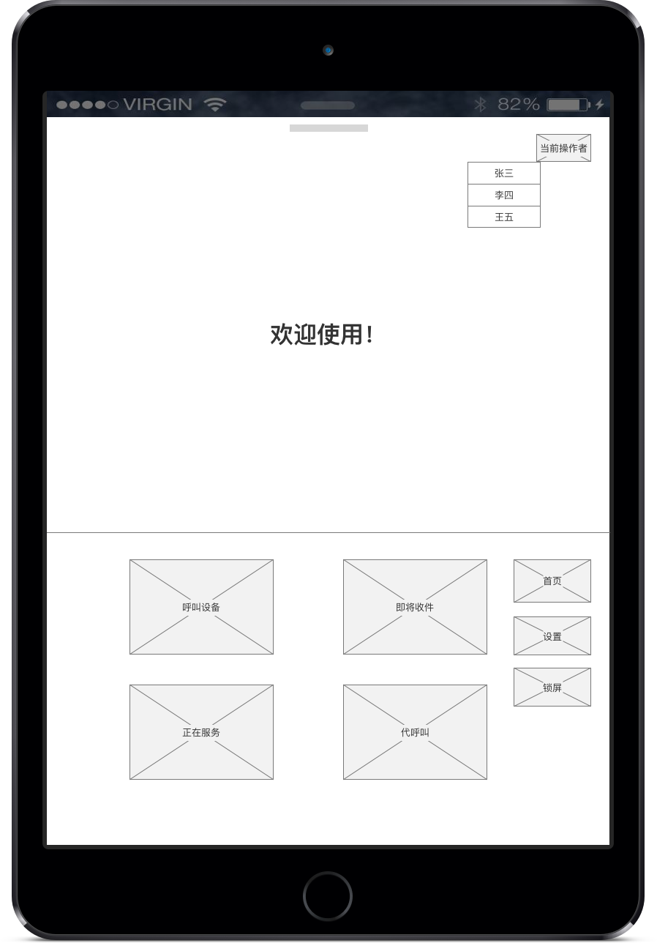
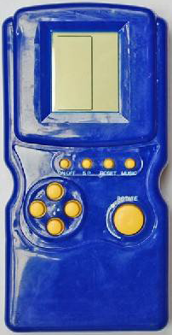
AGV客户端2.0
交互设计参考
主要 展示区
用户操作区

Slide 4
AGV客户端2.0
用户选择
客户端使用场景
1、门禁
/
2、办公室平板端
/
3、手机客户端
1、呼叫设备
2、即将收件
3、正在服务
4、代呼叫
1、首页
2、设置
3、锁屏

Slide 5
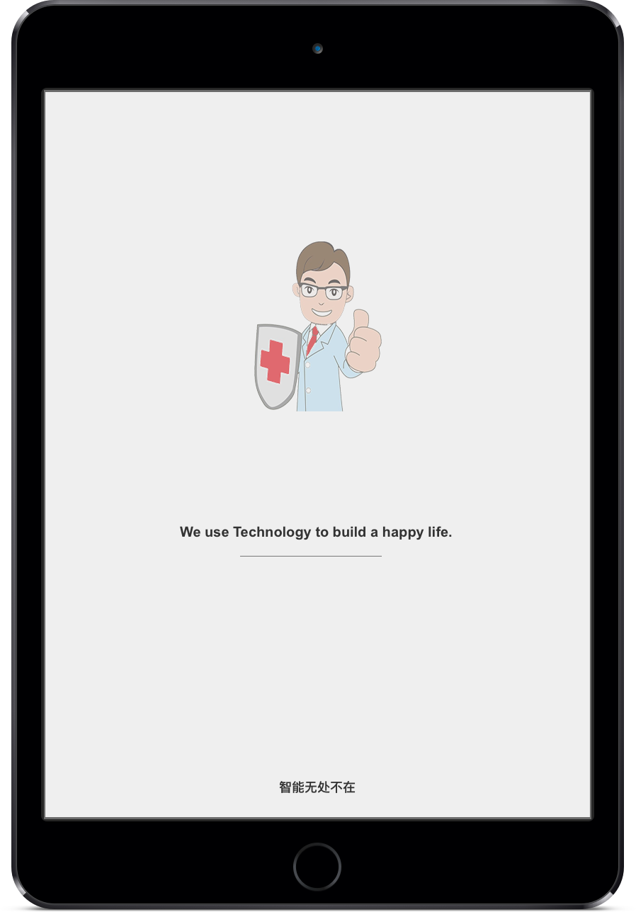
AGV客户端2.0
屏幕保护
客户端使用场景
1、门禁 无操时作场景
/
2、办公室平板端无操时作场景

Slide 6
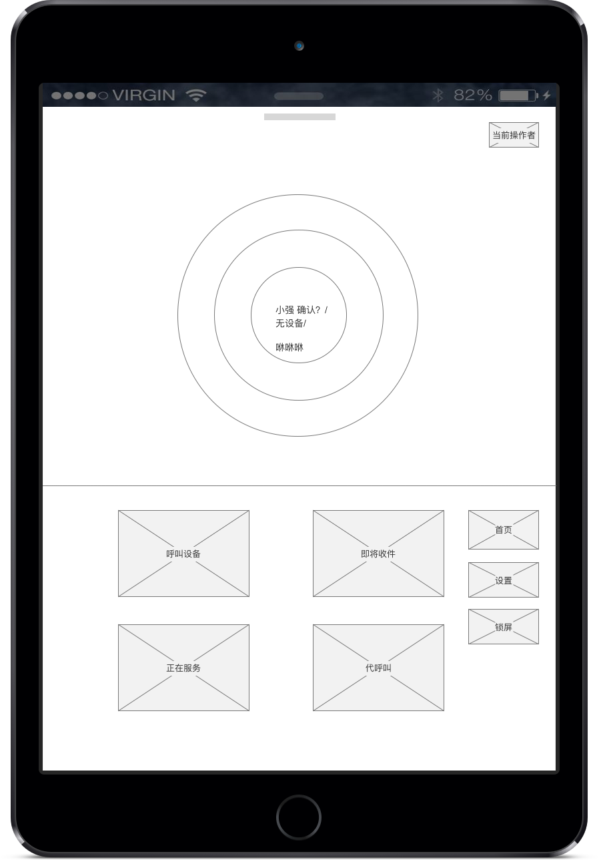
AGV客户端2.0
呼叫设备
参考：支付宝
用户请求设备 会有
1、蓝色能量波纹
2、咻咻咻 背景音乐

Slide 7
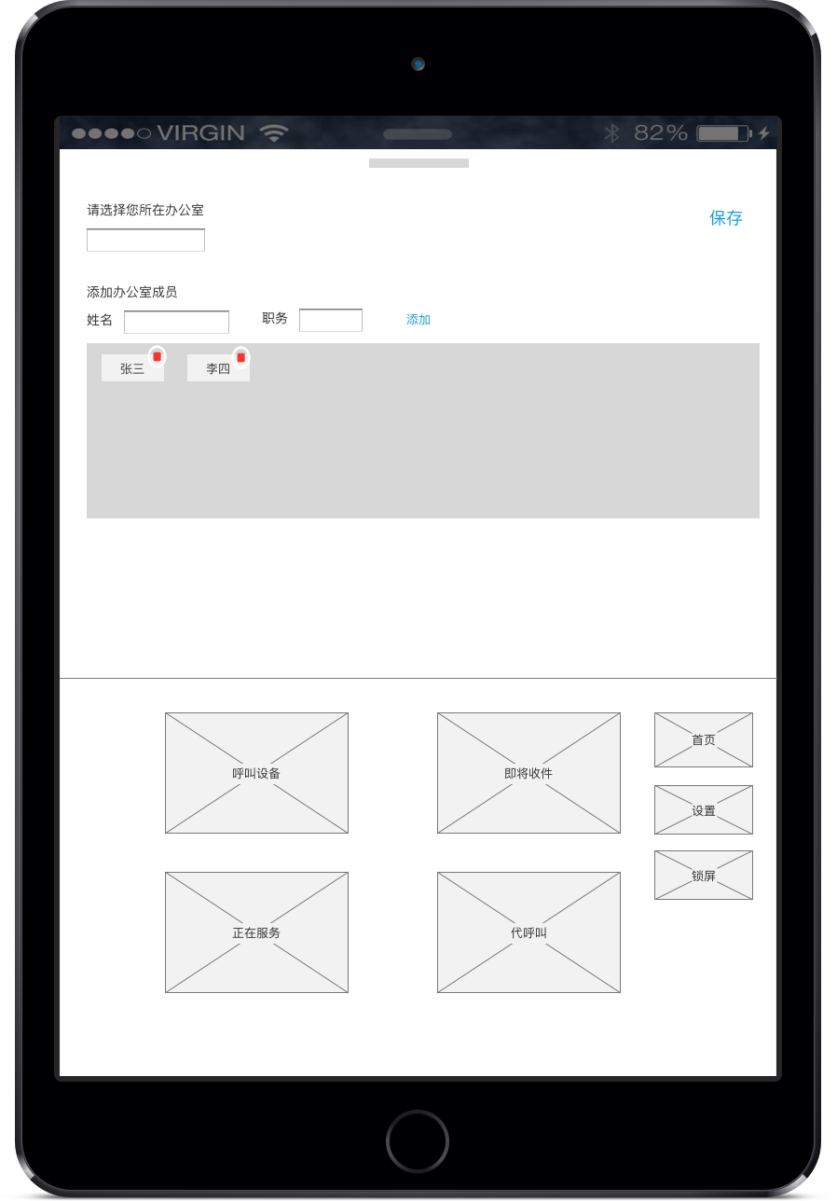
AGV客户端2.0
设置
1、用户必先设置自己办公室
2、添加人员

Slide 8
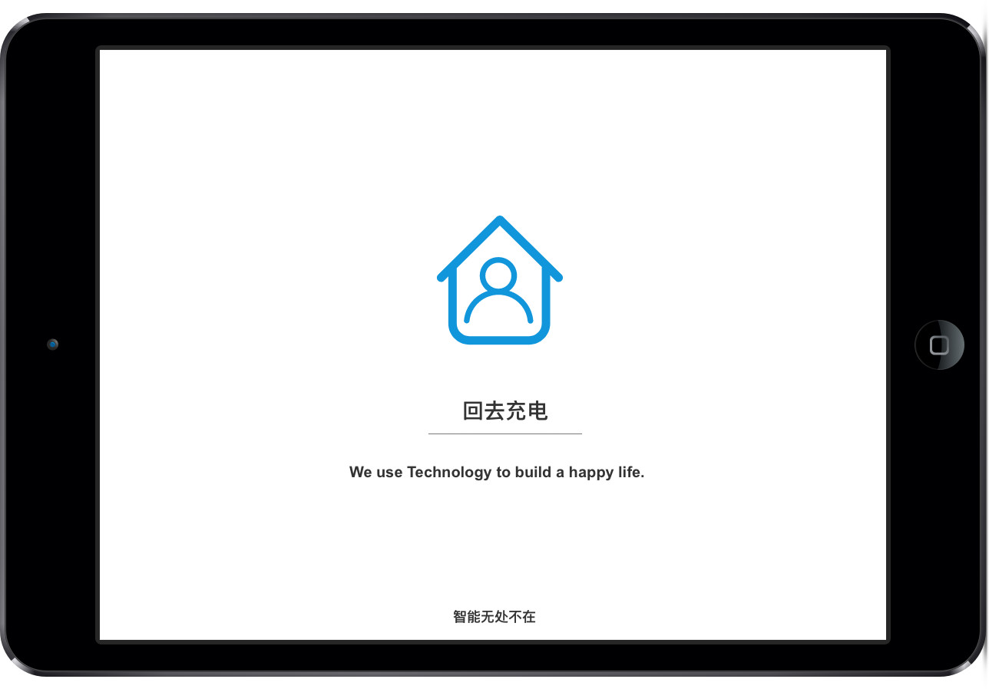
AGV设备端2.0
设计风格紧靠
1、简约
2、操作简单

Slide 9
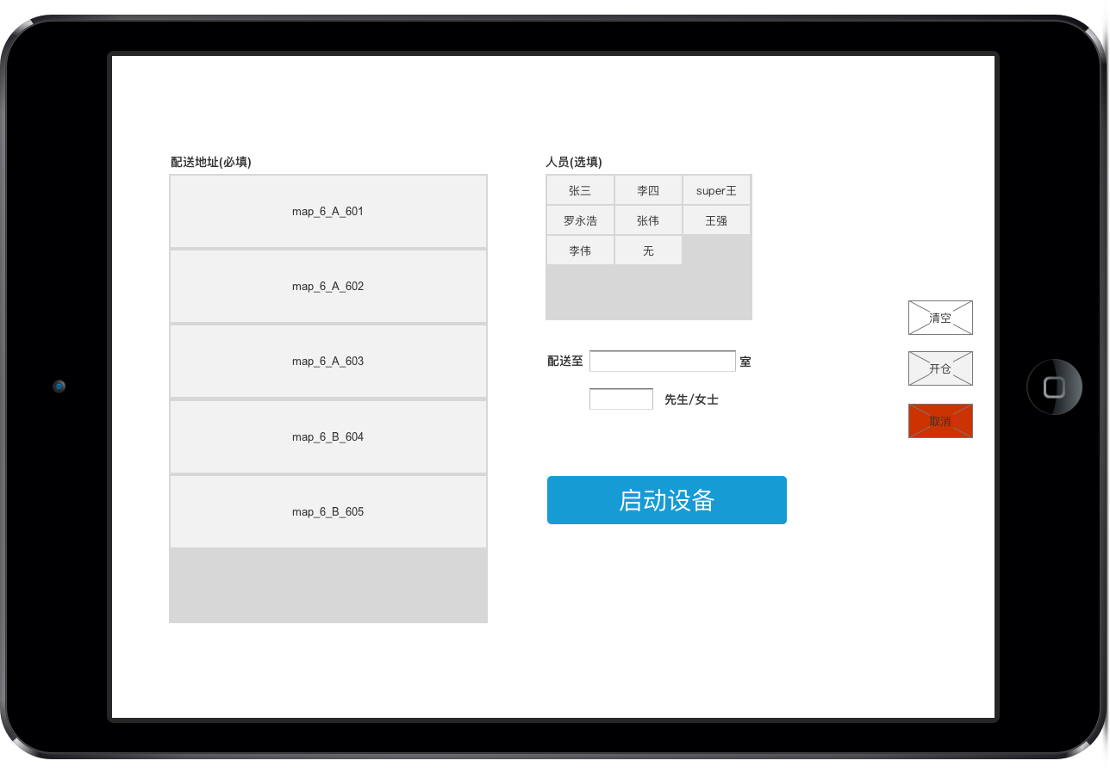
AGV设备端2.0
主功能区
过于简约，后期在开发的工程中填补

